Slide 1
Melodický dvojhlas a vícehlas

Slide 2
Prvky polyfonního vícehlasu

Slide 3
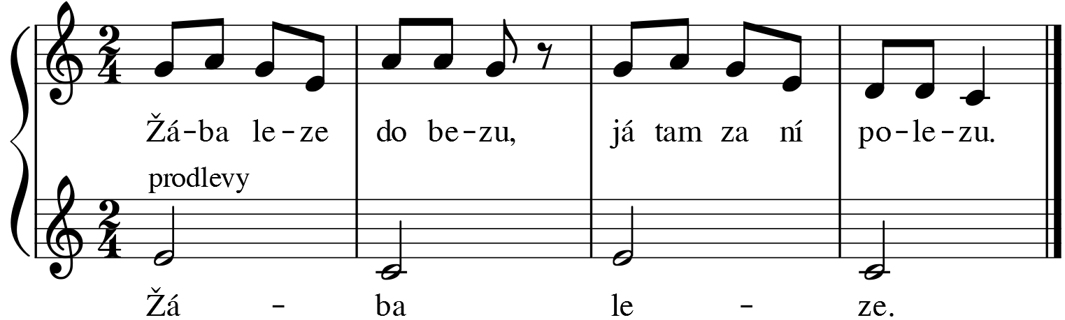
Prodleva

Slide 4
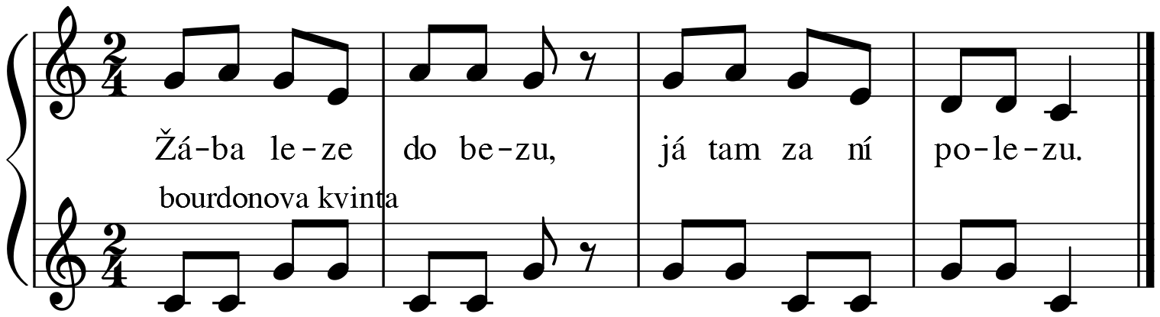
Bourdonova kvinta

Slide 5
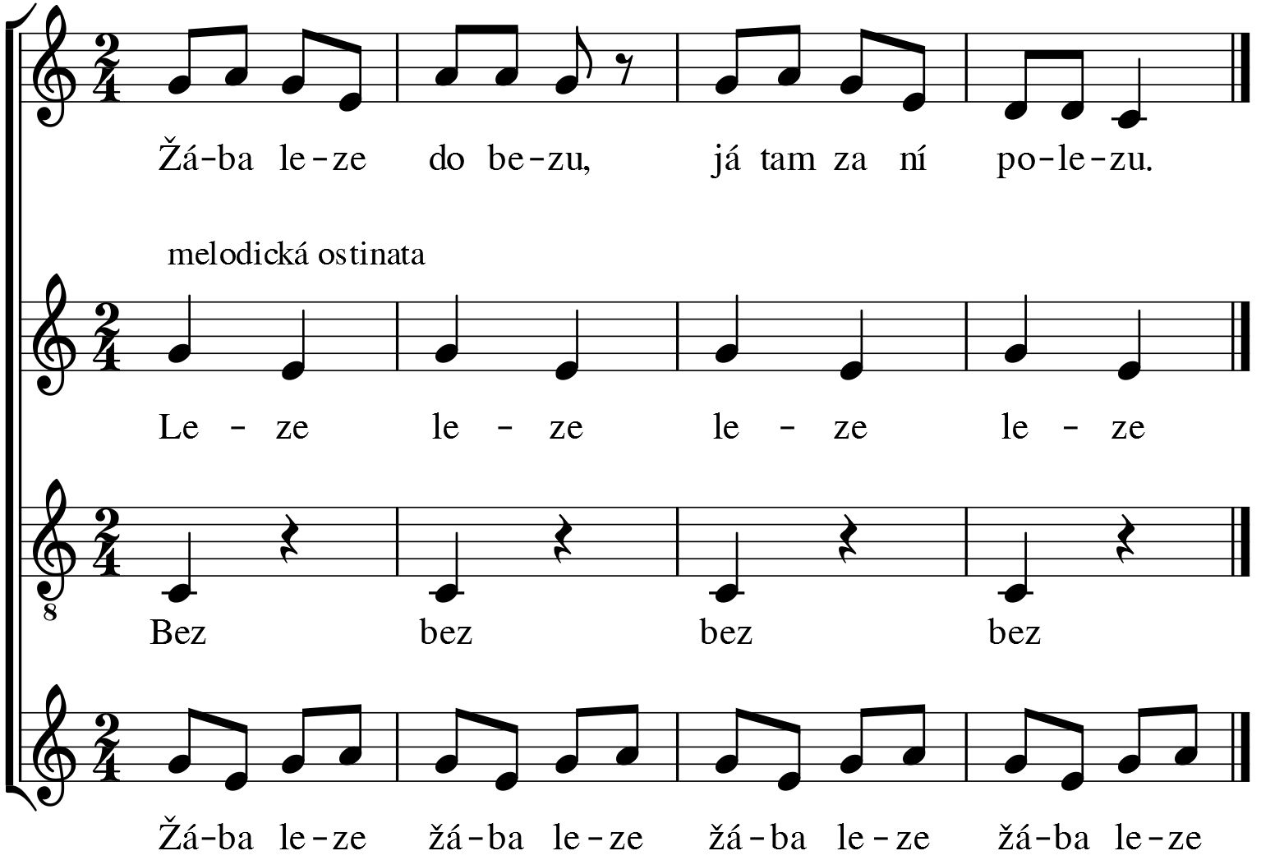
Melodické ostinato

Slide 6
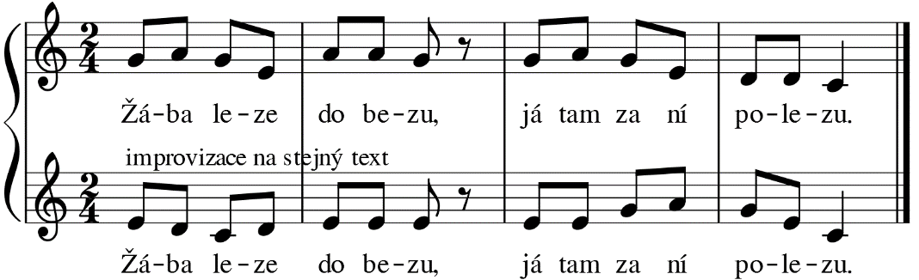
Polyfonní vícehlas

Slide 7
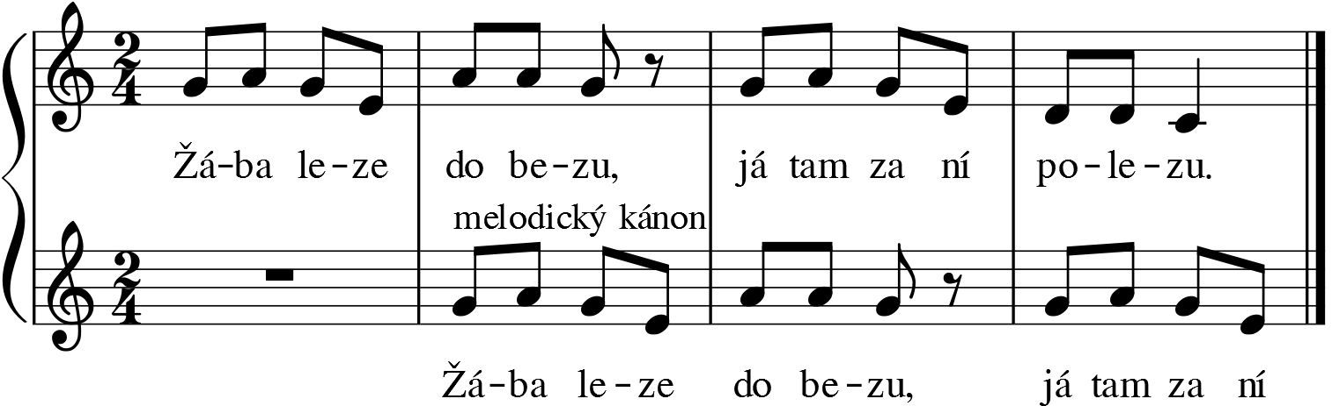
Melodický kánon

Slide 8
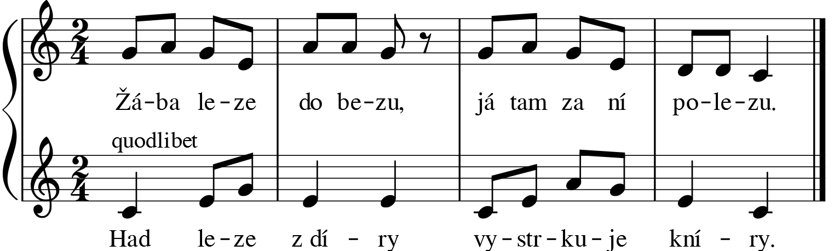
Quodlibet

Slide 9
Homofonní dvojhlas a vícehlas

Slide 10
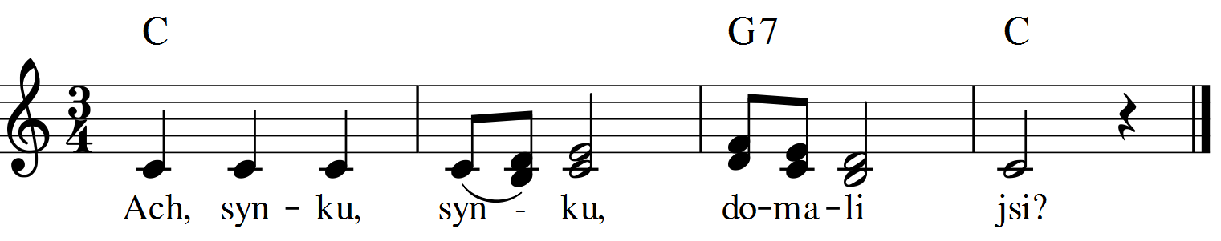
Lidový dvojhlas

Slide 11
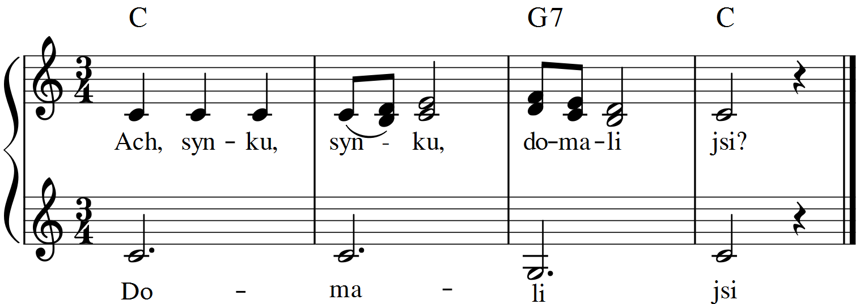
Trojhlas

